Slide 1



http://mtest.com.ua/
mtest@clc.com.ua

Slide 2
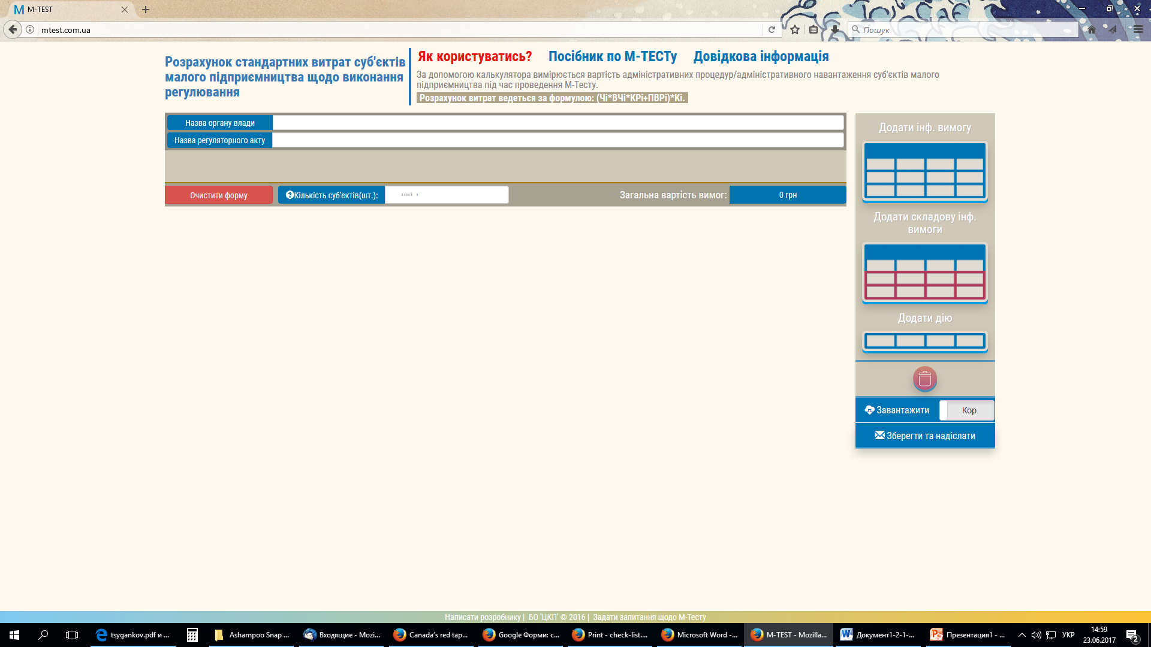

ОНЛАЙН КАЛЬКУЛЯТОР
РОЗРАХУНКУ CТАНДАРТНИХ ВИТРАТ
ЩОДО ВИКОНАННЯ РЕГУЛЮВАННЯ
ТА ОЦІНКИ КОРУПЦІЙНИХ РИЗИКІВ

Slide 3



ВИКОНАННЯ ВИМОГ РЕГУЛЯТОРНИХ АКТІВ ПОТРЕБУЄ ЧАСОВИХ ТА ГРОШОВИХ ВИТРАТ БІЗНЕСУ
САМЕ ЗАРАДИ ЗМЕНШЕННЯ ТАКИХ ВИТРАТ ДЛЯ ДОПОМОГИ ВСІМ ЗАЦІКАВЛЕНИМ У РОЗРОБЦІ РЕГУЛЯТОРНИХ АКТІВ ЦЕНТР КОМЕРЦІЙНОГО ПРАВА СПІЛЬНО З СІРЕ-УКРАЇНА РОЗРОБИЛИ ОНЛАЙН КАЛЬКУЛЯТОР РОЗРАХУНКУ СТАНДАРТНИХ ВИТРАТ

Slide 4
СТАНДАРТНІ ВИТРАТИ – ЦЕ ПЕРЕВЕДЕНІ В ГРОШІ ВИТРАТИ ЧАСУ, ВИКОРИСТАНОГО СУБ`ЄКТАМИ ГОСОПОДАРЮВАННЯ, НА ВИКОНАННЯ ЗОБОВ`ЯЗАНЬ, ВИЗНАЧЕНИХ КОНКРЕТНИМ РЕГУЛЯТОРНИМ АКТОМ.
ВОНИ НЕ ВКЛЮЧАЮТЬ СУМИ ПОДАТКІВ, ПЛАТЕЖІВ, ІНВЕСТИЦІЙ.

Slide 5
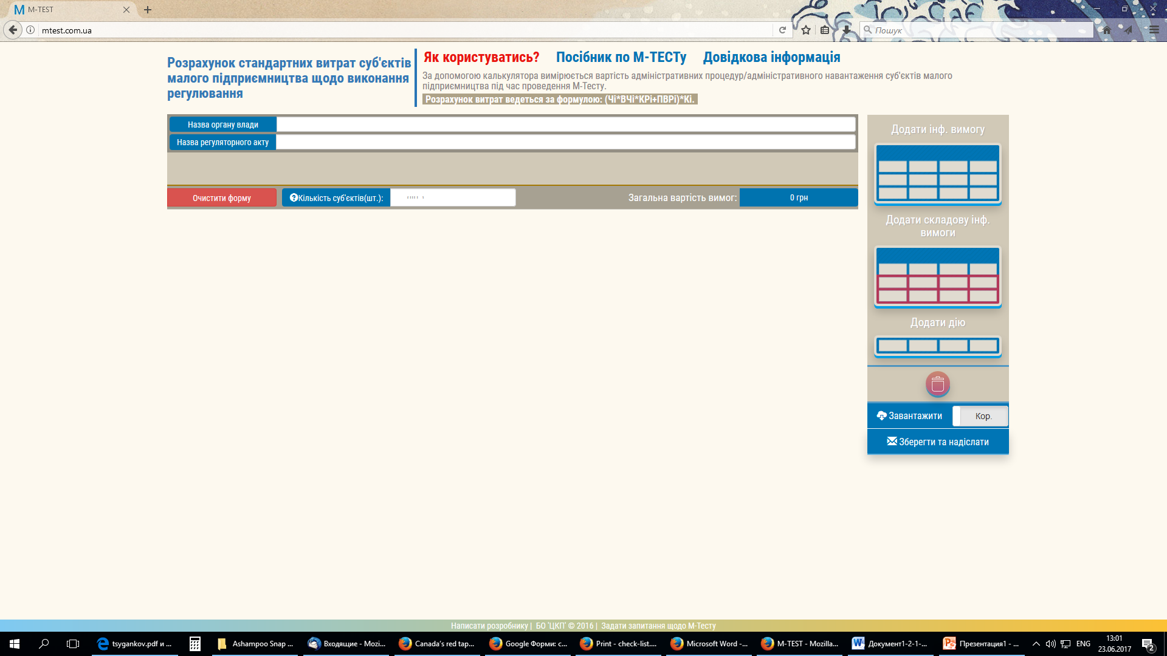
ОНЛАЙН КАЛЬКУЛЯТОР СКЛАДАЄТЬСЯ З ДВОХ ЧАСТИН.
ЧАСТИНА ПЕРША: РОЗРАХУНОК СТАНДАРТНИХ ВИТРАТ СУБ`ЄКТІВ МАЛОГО ПІДПРИЄМНИЦТВА
ЧАСТИНА ДРУГА: ОЦІНКА КОРУПЦІЙНИХ РИЗИКІВ ПІД ЧАС ПРОВЕДЕННЯ М-ТЕСТУ

Slide 6

РЕЗУЛЬТАТИ РОЗРАХУНКУ СТАНДАРТНИХ ВИТРАТ МОЖУТЬ БУТИ ВИКОРИСТАНІ ПРИ ЗАПОВНЕННІ ТАБЛИЦІ 3.2 М-ТЕСТУ: «ОЦІНКА ВАРТОСТІ АДМІНІСТРАТИВНИХ ПРОЦЕДУР ЩОДО ВИКОНАННЯ РЕГУЛЮВАННЯ ТА ЗВІТУВАННЯ»

Slide 7

ОЦІНКА КОРУПЦІЙНИХ РИЗИКІВ, ЯКА ПРОВОДИТЬСЯ ПІД ЧАС М-ТЕСТУ ЗА ДОПОМОГОЮ ДРУГОЇ ЧАСТИНИ ЦЬОГО КАЛЬКУЛЯТОРА, АДАПТОВАНА ДО ОФІЦІЙНИХ ТА ГРОМАДСЬКИХ МЕТОДИК АНТИКОРУПЦІЙНОЇ ЕКСПЕРТИЗИ

Slide 8
ТОМУ РЕЗУЛЬТАТИ ОЦІНКИ КОРУПЦІЙНИХ РИЗИКІВ ЗАСТОСОВУЮТЬСЯ:
У ЗВЕРНЕННЯХ ДО ОРГАНІВ ВЛАДИ– РОЗРОБНИКІВ РЕГУЛЯТОРНИХ АКТІВ ТА В ЇХ РОБОТІ,
У СПІЛКУВАННІ З ОРГАНАМИ, УПОВНОВАЖЕНИМИ ДЛЯ ПРОВЕДЕННЯ ОФІЦІЙНОЇ АНТИКОРУПЦІЙНОЇ ЕКСПЕРТИЗИ ТА
В ЯКОСТІ ГРОМАДСЬКОЇ ЕКСПЕРТИЗИ

Slide 9

РОЗРАХУНОК СТАНДАРТНИХ ВИТРАТ ТА ОЦІНКА КОРУПЦІЙНИХ РИЗИКІВ, ВИКОНАНИХ ЗА ДОПОМОГОЮ КАЛЬКУЛЯТОРА, МОЖУТЬ ПРОВОДИТИСЯ:
НА САМИХ РАННІХ СТАДІЯХ ПРИ ПІДГОТОВЦІ М-ТЕСТУ ТА ОБГОВОРЕННІ АНАЛІЗУ РЕГУЛЯТОРНОГО ВПЛИВУ,
ПІД ЧАС ВІДСТЕЖЕННЯ РЕЗУЛЬТАТИВНОСТІ РЕГУЛЯТОРНИХ АКТІВ (ОСОБЛИВО! ПІД ЧАС ВІДСТЕЖЕННЯ).

Slide 10
частина перша
РОЗРАХУНОК СТАНДАРТНИХ ВИТРАТ ЩОДО ВИКОНАННЯ РЕГУЛЮВАННЯ

Slide 11
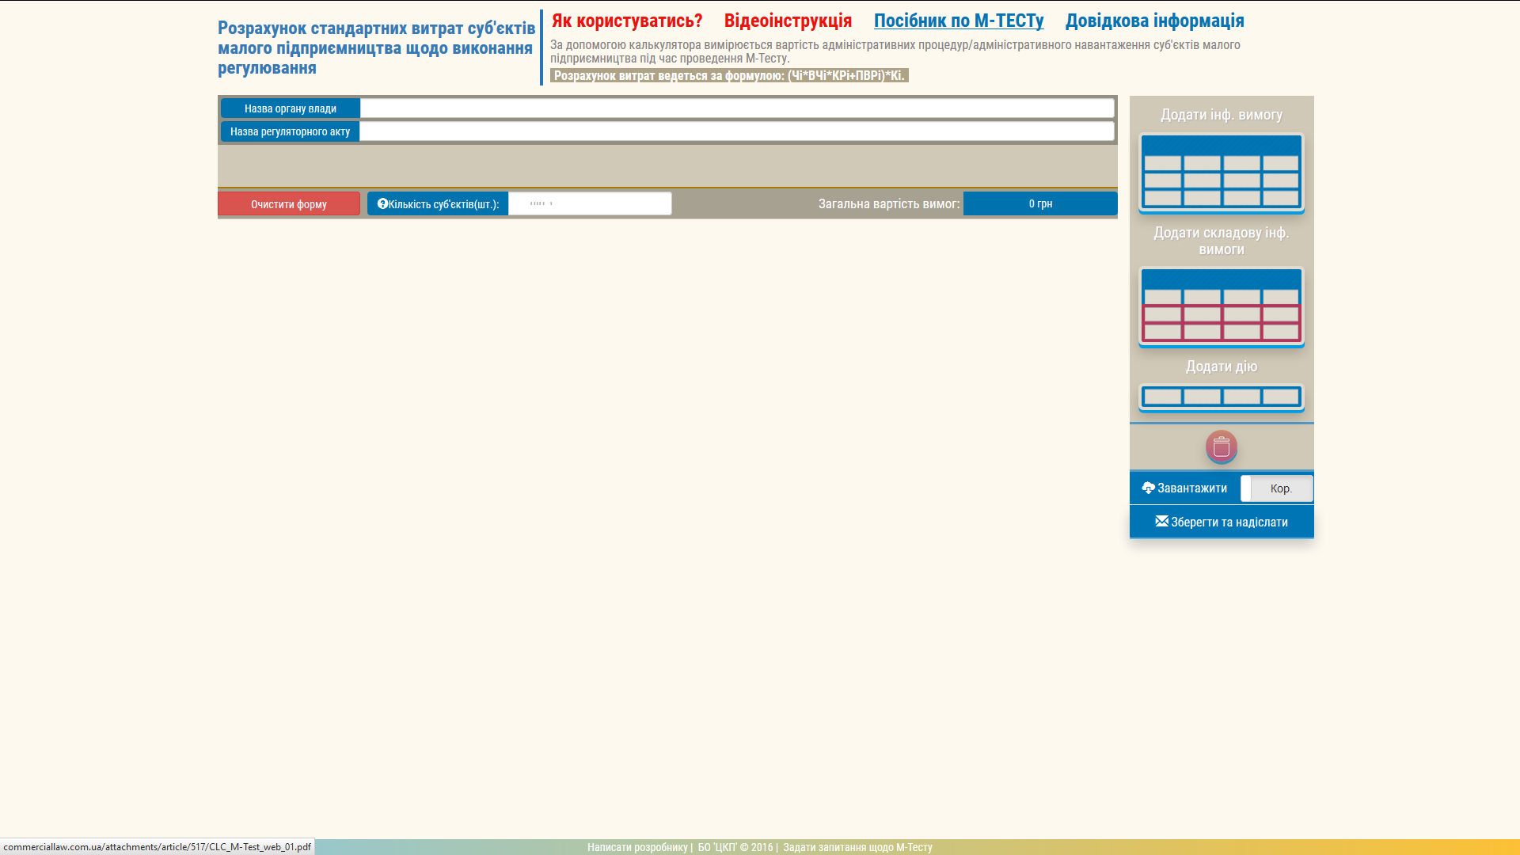

Slide 12
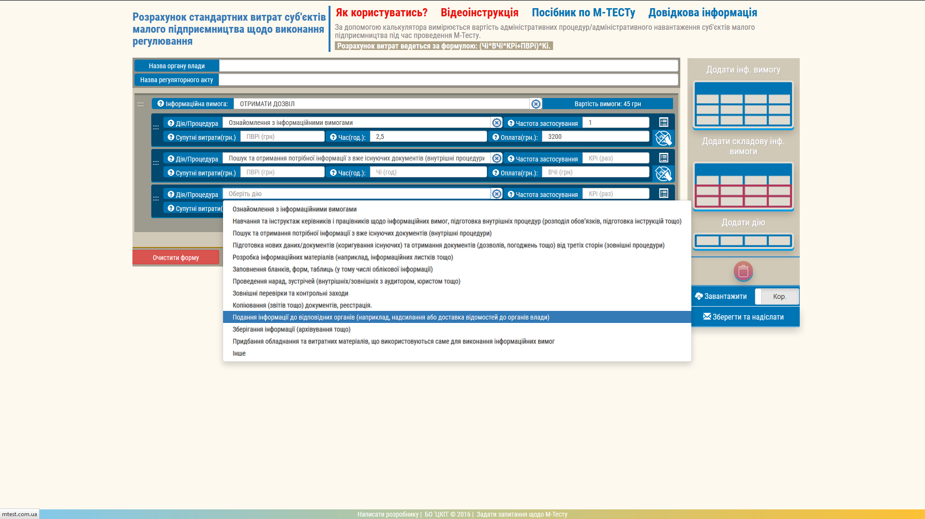

Slide 13
ФІНАНСУВАННЯ МАЛОГО ПІДПРИЄМНИЦТВА

Slide 14
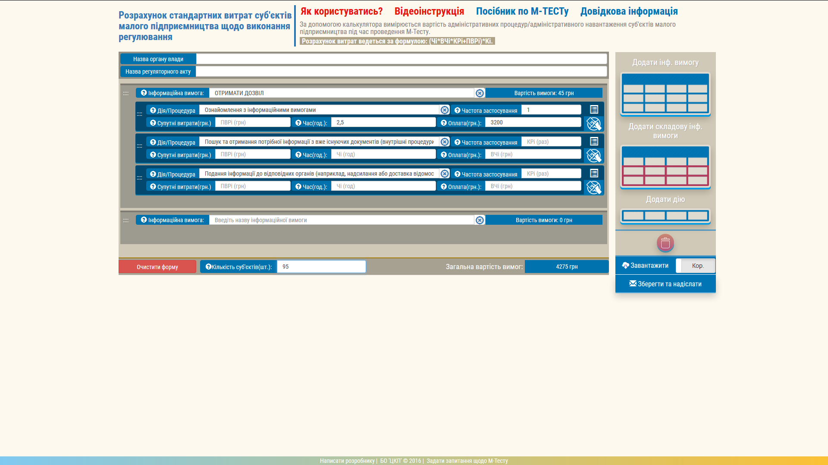
частина друга
ОЦІНКА КОРУПЦІЙНИХ РИЗКІВ

Slide 15
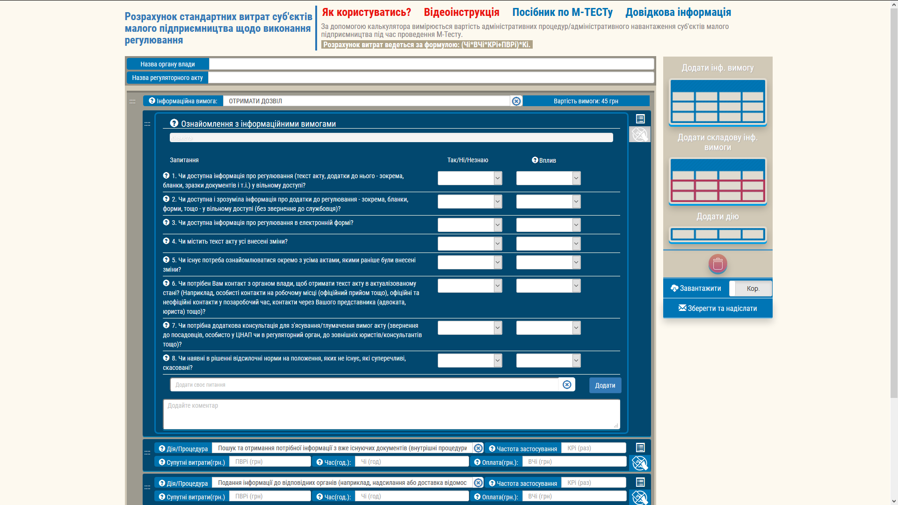

Slide 16
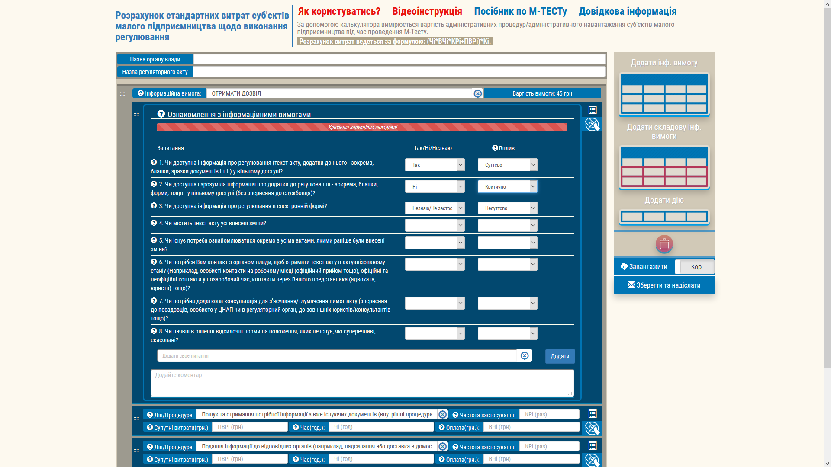

Slide 17
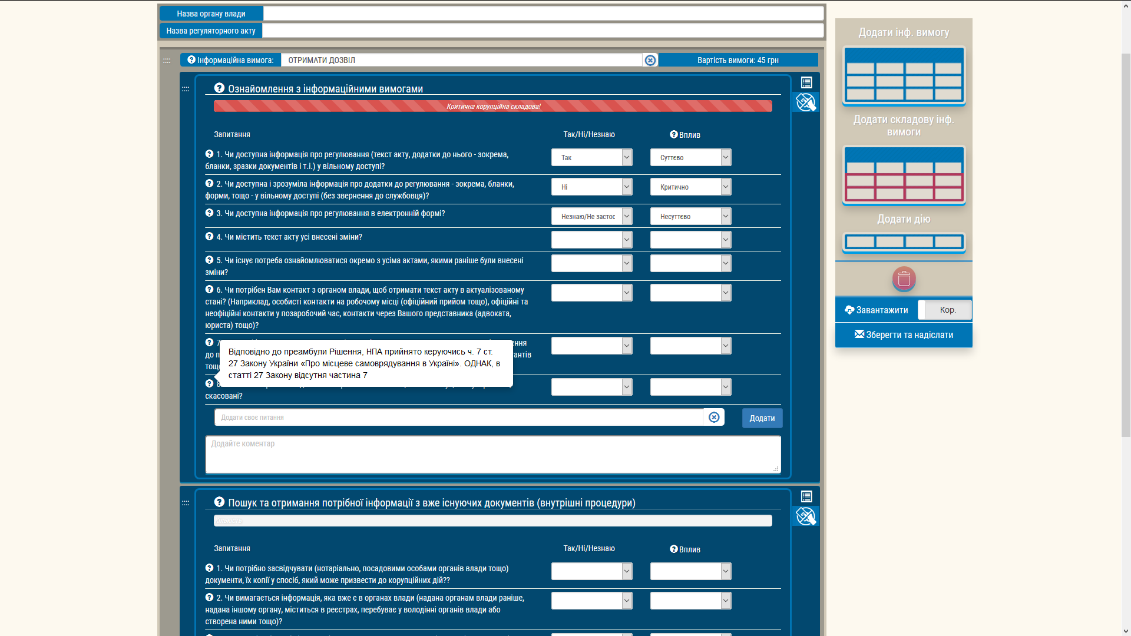

Slide 18
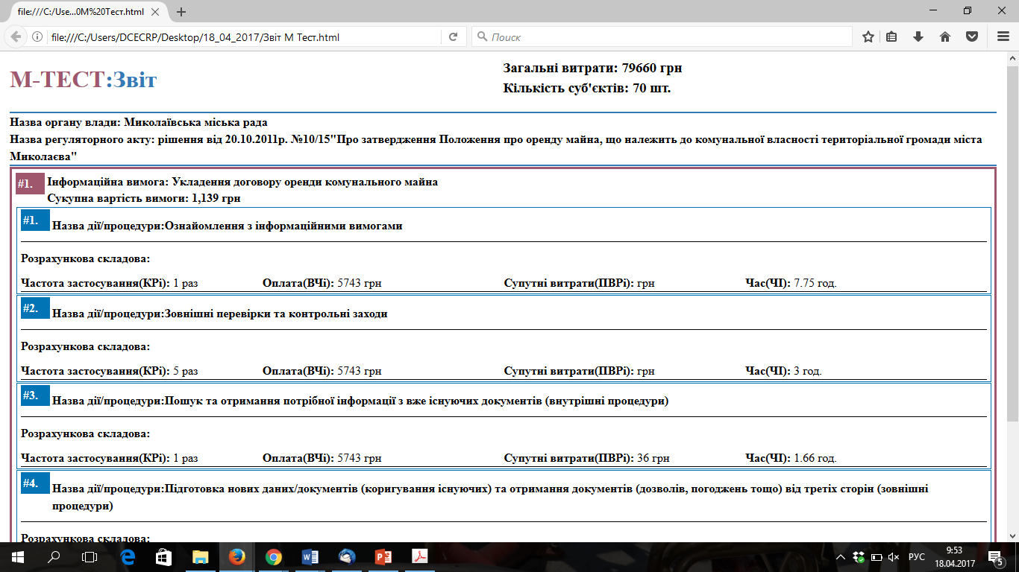

Slide 19
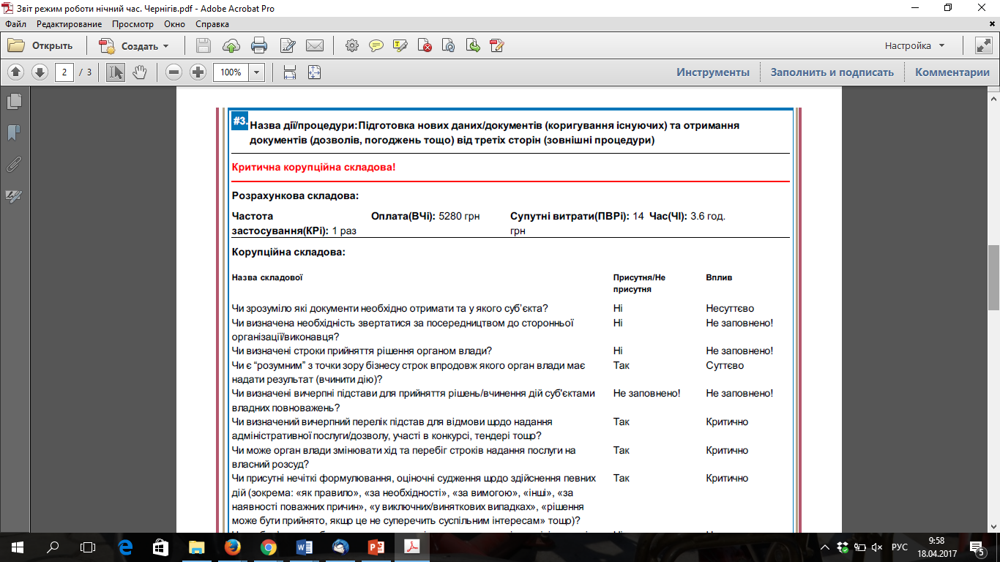

Slide 20
ПЕРСПЕКТИВИ ЗАСТОСУВАННЯ
ONE IN ONE/TWO OUT – ПРИНЦИП ПРОПОРЦІЙНОГО ЗМЕНШЕННЯ
ПЛАНОВЕ ЗМЕНШЕННЯ АДМІНІСТРАТИВНОГО НАВАНТАЖЕННЯ
ЗАБЕЗПЕЧЕННЯ РЕЗУЛЬТАТИВНОЇ УЧАСТІ ТА РЕАЛЬНОГО ВПЛИВУ – ОСНОВА ДЛЯ ОБ’ЄДНАННЯ ГРОМАДСЬКОСТІ

Slide 21
ДЯКУЄМО ЗА УВАГУ!
http://mtest.com.ua/
mtest@clc.com.ua

